Slide 1


大学生協
総代会
総代って？
＜みんなで学習資料＞

Slide 2

◆そもそも大学生協って？
＜CONTENTS＞
◆組合員みんなでおこなう３つのこと
◆総代さんの役割
◆総代会は何する場なの？
◆こんなことやろう！

Slide 3

そもそも大学生協って…？
生協＝生活協同組合
組合員＝生協に加入している人
学生
院生
教職員
生協職員

Slide 4



そもそも大学生協って…？
履修の仕方が
よくわからない…。
教科書ほしい
組合員A
組合員B
生協で教科書を宅配しよう。
大学教務課と相談して、履修相談会やろう。
生協
A

Slide 5
そもそも大学生協って…？
自分たちで自分たちの生活を
より良くしよう！
みんな
生協組合員
それが
大学生協
A

Slide 6






組合員みんなでおこなう３つのこと
①出資
②利用
③運営
A

Slide 7
組合員みんなでおこなう３つのこと
①出資
生協加入時に…
みんな
組合員！
生協
A

Slide 8
組合員みんなでおこなう３つのこと
②利用
教科書購入、食事利用
PC購入、運転免許申込
など
A

Slide 9
組合員みんなでおこなう３つのこと
③運営
・通常総代会
（生協の１年間の方針等を決める場）
・定期的に、総代ミーティング
がある生協も。
総代さんには、これらに参加して
意見を出したり、交流してもらう
A

Slide 10
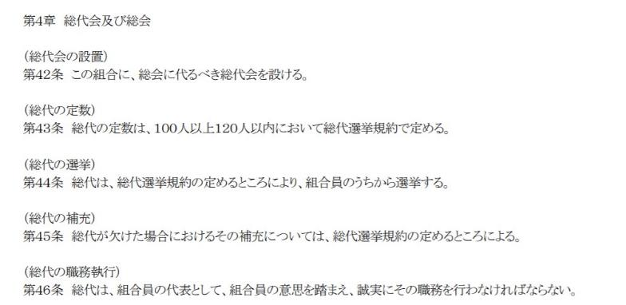
総代さんの役割
？総代？
←日本女子大学生協の定款

Slide 11
総代さんの役割
組合員の代表

Slide 12
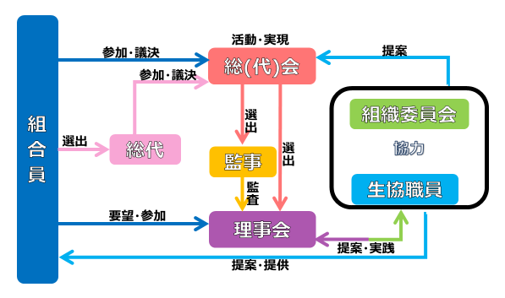
総代さんの役割
生協の意思決定のための最高議決機関
(大学生協ハンドブックより)
⚠️年に一回招集しなければならない
(消費生活協同組合法第三十四条)

Slide 13
総代さんの役割
でも…
組合員全員が運営に関わって話し合うのは
時間的にも場所的にも難しい😢
組合員の代表を選ぶ！

Slide 14
総代さんの役割
総代会
組合員の中から選出された代表（総代）で構成された会議
総代会では組合員の代表として
運営に参加することができます

Slide 15
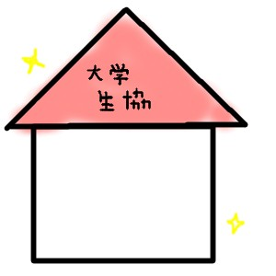
監事
監事
設置
総(代)会
監事会
監
査
理事
理事
生協店舗
食堂
理事
運営
理事会
参
加
組合員
院
生
教職員
留学生
院
生
教職員
留学生
要望・意見
を言う
総
代
生協職員
意見
意見
商品の提供
要望の実現
学
生
学
生
学
生
学
生
学
生
学
生
Notes:
運営の仕組みです。学内構成員が、組合員になります。生協に対して「ひとことカード」などで意見も言えます。組合員の声で成り立つものですが、何千人もいる組合員の意見集約のために総代会があります。立候補により総代になって、総（代）会に参加、そこで理事・幹事を選出、会を設置します。理事会が生協を運営し、幹事会はそれを監査する。

Slide 16
総代会は何する場なの？
①一年間のまとめの場
②方針・予算を確認する場
③役員選出の場
④組合員が参加する場

Slide 17
総代会は何する場なの？
①１年間のまとめの場
・１年間どのような活動・事業を行ったか
・組合員の出資金はどのように使われたか
・生協がちゃんと運営されていたか
・学生委員会はどのような活動をしたか

Slide 18
総代会は何する場なの？
②方針・予算を確認する場
次年度の課題、活動方針、
予算案の提案
目指すことをみんなで一致させる

Slide 19
総代会は何する場なの？
③役員選出の場
理事や監事などの役員を選ぶ
理事
１年間生協の運営を引っ張っていく
監事
理事がルールに基づいて活動しているか
チェックする

Slide 20
総代会は何する場なの？
④組合員が参加する場
直接参加したり、
アンケートなどで間接的な参加だったり…。
生協の取り組みを知ったり、生協に意見を出せる場

Slide 21
こんなことやろう！
①みんなで学習
②総代を選出しよう
③議案ダイジェスト・議案説明会
④総代会アンケート
⑤議案書の工夫
⑥学生委員会方針を総代会で承認してもらう

Slide 22
こんなことやろう！～①みんなで学習
①みんなで学習しよう。
・生協って何？
・理事や監事、総代や総代会って何？
・生協が大切にしたいことはなんだろう。

Slide 23


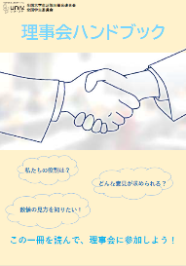
こんなことやろう！～①みんなで学習
「大学生協ハンドブック」
「理事会ハンドブック」
「総会・総代会ハンドブック」

Slide 24
こんなことやろう！～②総代選出
②総代をしっかり選出しよう
・総代になると何がいいか、みんなで出し合おう。
・いろんな方法で選出しよう。

Slide 25
こんなことやろう！～②総代選出
②総代をしっかり選出しよう
・総代になると何がいいか、みんなで出し合おう。
・いろんな方法で選出しよう。

Slide 26
こんなことやろう！～②総代選出
☆彡 総代になると何がいいんだろう？みんなで出し合おう。
たとえば…
(1)大学生活をよりよいものにするために意見を出せる。
(2)自分の学部・学科だけでない知り合いができる。
(3)生協の企画やお店のフェアなどの情報をいち早く知ることができる。
(4)会議参加の形式を通じて、社会経験になる。

Slide 27
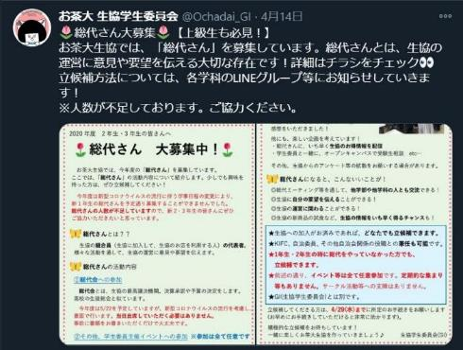
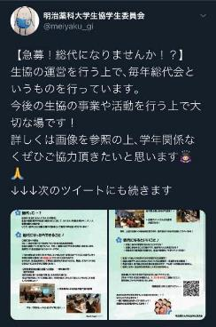
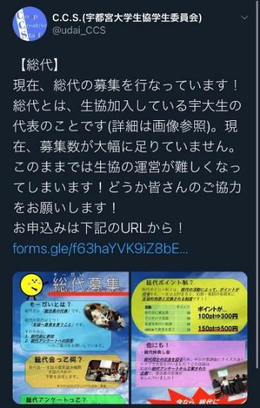
こんなことやろう！～②総代選出

Slide 28
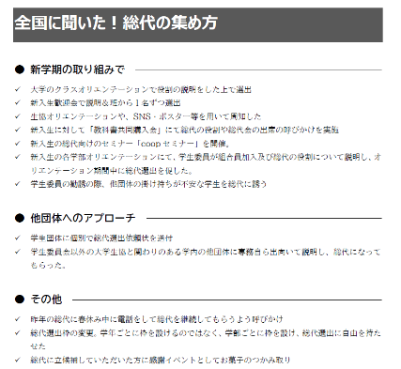
こんなことやろう！～②総代選出
「総会・総代会ハンドブック」から。

Slide 29
こんなことやろう！～③議案説明会
議案書を読んでも…なかなか難しいよね…。
◆学生目線で、ダイジェスト版を作成する。
◆説明動画を作ってみる。

Slide 30
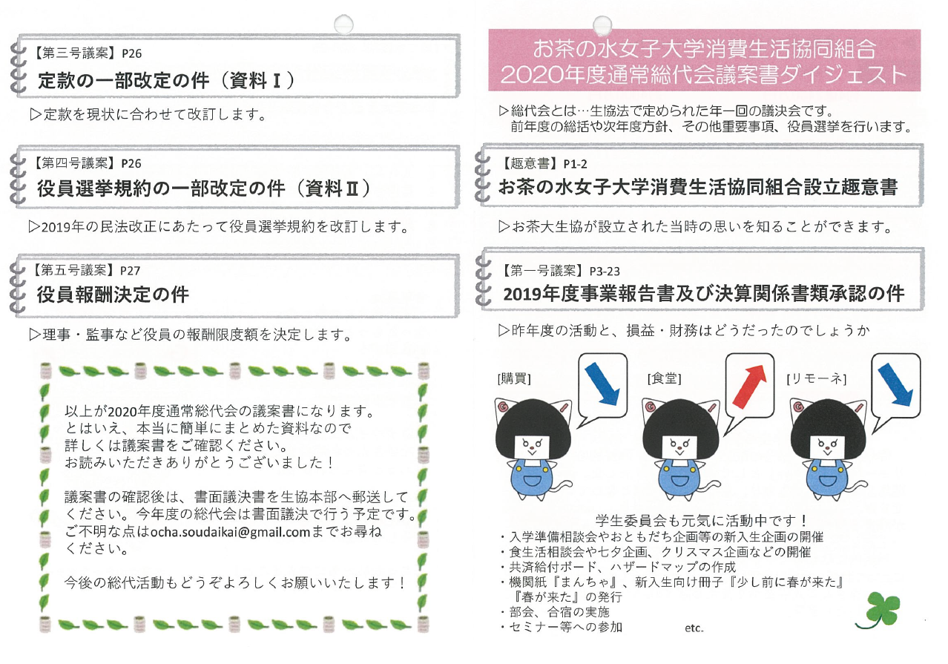

Slide 31
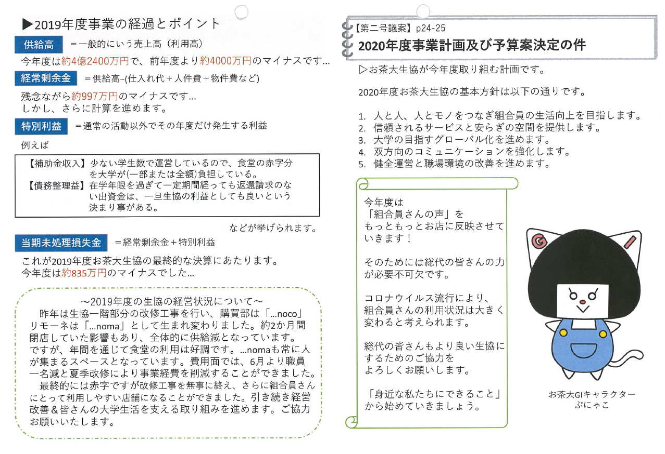

Slide 32
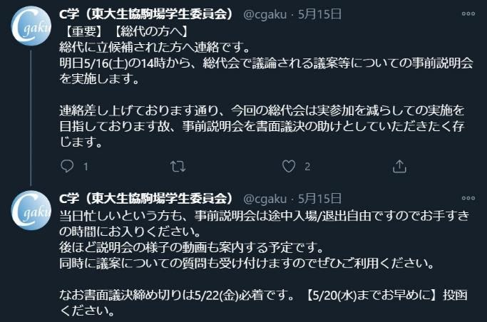
こんなことやろう！～③議案説明会
東大生協
事前説明会の案内

Slide 33
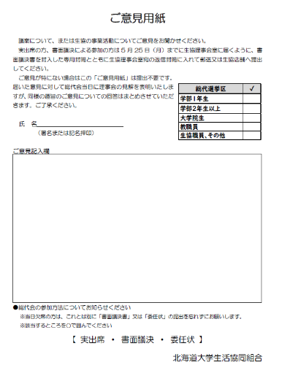
こんなことやろう！～④総代会アンケート
これは北海道大学生協の例。
生協で集中的に意見のほしい項目で
聞いてみるのもあり！ですよね。

Slide 34


こんなことやろう！～⑤議案書の工夫
表紙に写真や、
生協漫画を入れる。
↑ 医科歯科
↑ 武蔵学園
↑ 東経大

Slide 35
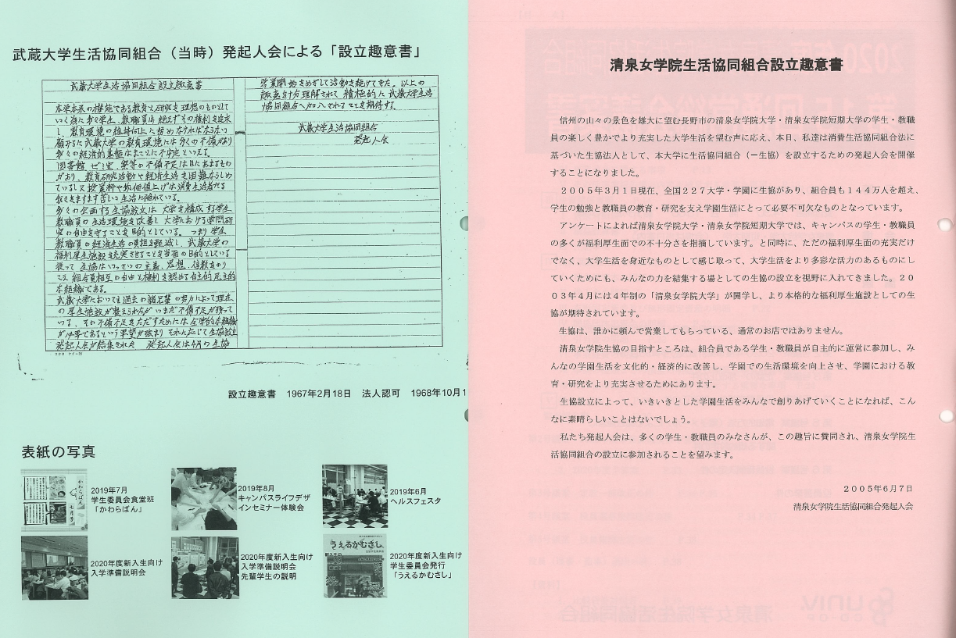
こんなことやろう！～⑤議案書の工夫
表紙裏に
生協の設立趣意書を入れて、生協が組合員が作った団体であることを紹介している。
左： 武蔵学園
右：清泉女学院
↑ 医科歯科

Slide 36
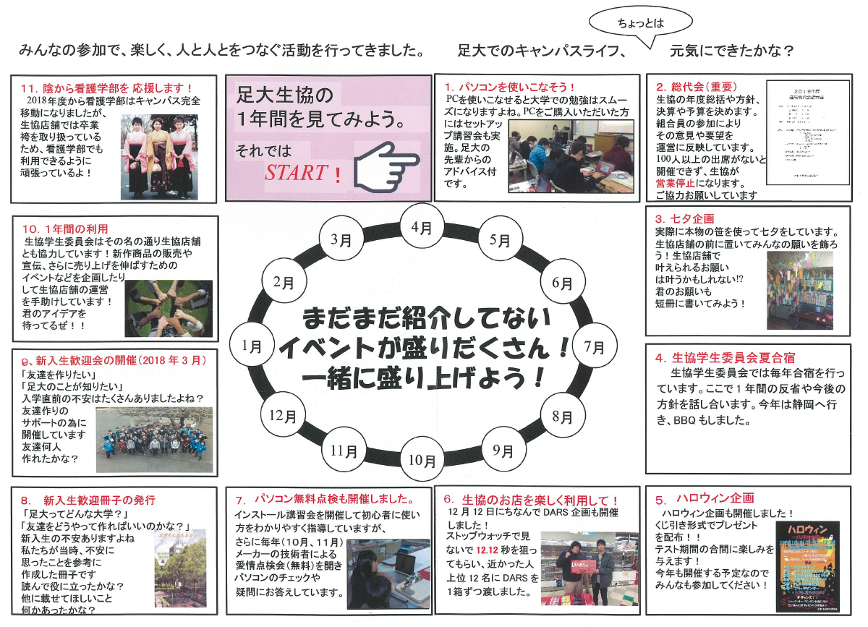
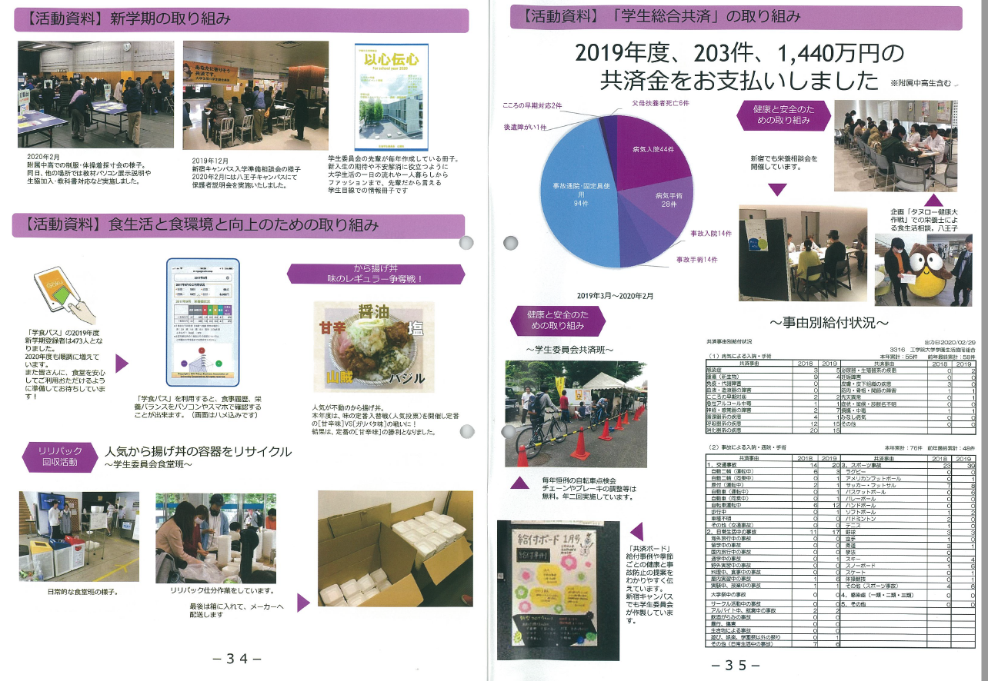
こんなことやろう！～⑤議案書の工夫
１年間の生協活動についてわかりやすい資料を挿入する。
左： 足利大
右： 工学院

Slide 37
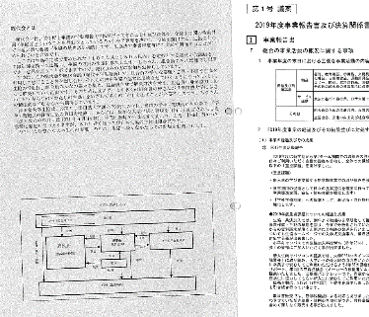
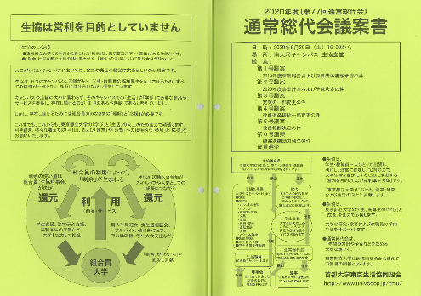
こんなことやろう！～⑤議案書の工夫
生協のしくみ図を
入れて、紹介している。
左： 津田塾
右： 都立大

Slide 38
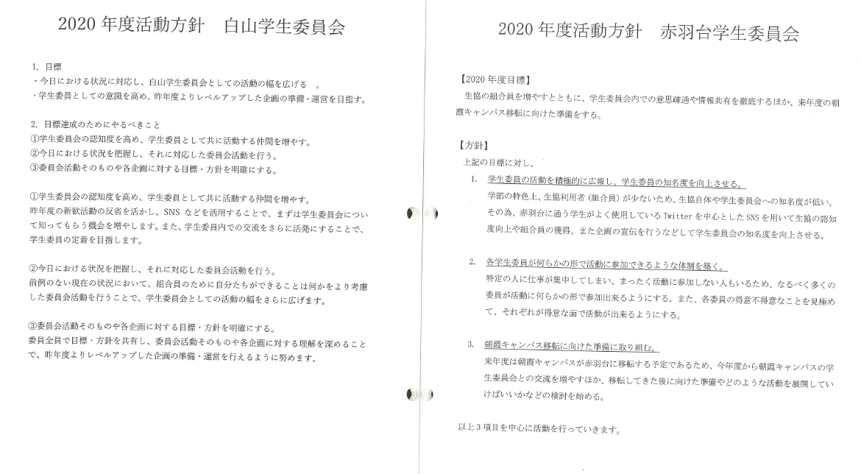
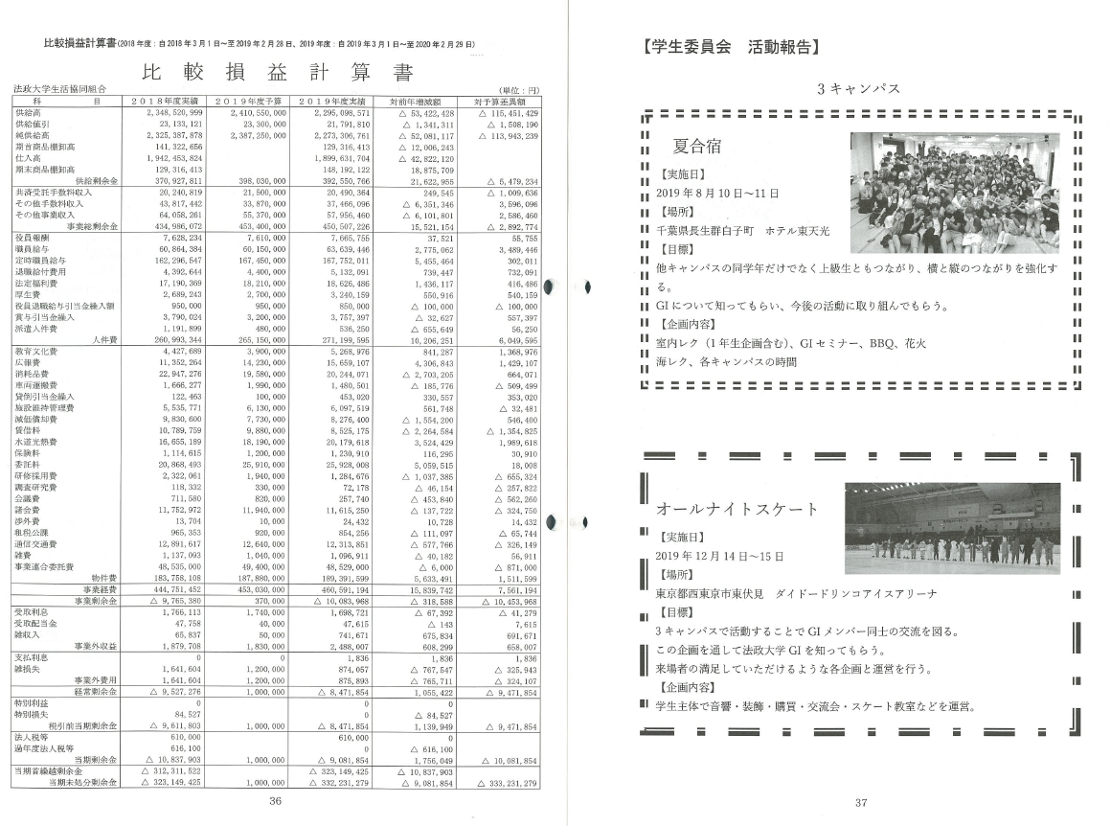
こんなことやろう！～⑥学生委員会の方針を
総代会で承認してもらう
生協学生委員会の総括や方針を総代会の議案のなかに入れて、総代に承認をしてもらいましょう。
左： 東洋大
右： 法政大

Slide 39

よりよい総代会にしていこう！
よりよい総代会をつくることは
よりよい生協・よりよい大学を
つくること！
頑張っていきましょう！

